Slide 1
PUG-PE
Gileno Alves Santa Cruz Filho
@GilenoFilho

Slide 2
O que é o PUG-PE?
Python User Group Pernambuco
Uma COMUNIDADE
Network
NERDS, Geeks e afins
https://groups.google.com/forum/#!forum/pug-pe
http://meetup.com/Python-User-Group-Pernambuco-PUG-PE/

Slide 3
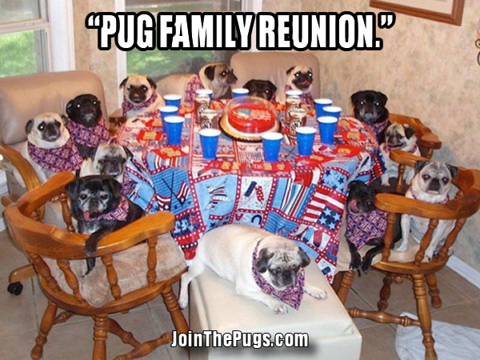
Encontros do PUG-PE

Slide 4
Encontros do PUG-PE
Todos são voluntários
Qualquer um pode ajudar
A melhor maneira de aprender é ensinando
Novas amizades, novos parceiros de negócios

Slide 5
Por que Python?
Porque é foda
Open Source
Simples e intuitiva
Proposta genérica
Comunidade Forte
Divertida e poderosa

Slide 6
Junte-se a nós
Entre no fórum e participe
Submeta uma palestra
Troque ideias
Divulgue suas ideias

Slide 7
Mas não é apenas sobre Python
Espaço para outras linguagens
Para que possamos mostrar que Python é melhor
Empreendedorismo, negócios
Exceto startup’s
Nerdices

Slide 8
Vamos conversar?
Quer saber como ajudar o grupo?
Quer conversar melhor a história?
Quer aprender Python?
contato@gilenofilho.com.br
https://twitter.com/GilenoFilho

